Slide 1
主流短视频平台
差异化优势与发展路径调研
平台生态 · 用户洞察 · 商业变现 · 未来趋势
战略研究部 | 2026年6月
TRAE AI 生成

Slide 2
汇报提纲
01
行业概览与平台基本情况
市场规模、核心玩家、发展阶段
02
用户规模与群体画像
DAU/MAU、年龄、城市、消费能力对比
03
内容生态与推荐机制
内容类型、分发逻辑、创作者生态
04
商业化模式与变现路径
广告、电商、直播、本地生活
05
差异化对比与增长策略
用户、内容、策略三维差异分析
06
成功案例与未来趋势
标杆案例、AI驱动、短剧、出海
TRAE AI 生成

Slide 3
行业概览
中国短视频用户规模达9.8亿，渗透率超72%，行业进入质量竞争阶段
9.8亿
72%
98分钟
4.2万亿
短视频用户规模
互联网用户渗透率
日均使用时长
电商GMV总规模
抖音
快手
TikTok
字节跳动 | 2016年上线
快手科技 | 2013年上线
字节跳动 | 2017年上线
算法驱动 · 全域电商
老铁文化 · 信任电商
全球出海 · 内容电商
视频号
小红书
YouTube Shorts
腾讯 | 2020年上线
小红书 | 2013年上线
Google | 2021年上线
微信生态 · 社交裂变
种草社区 · 高净值用户
长短视频联动 · 广告分成
TRAE AI 生成

Slide 4
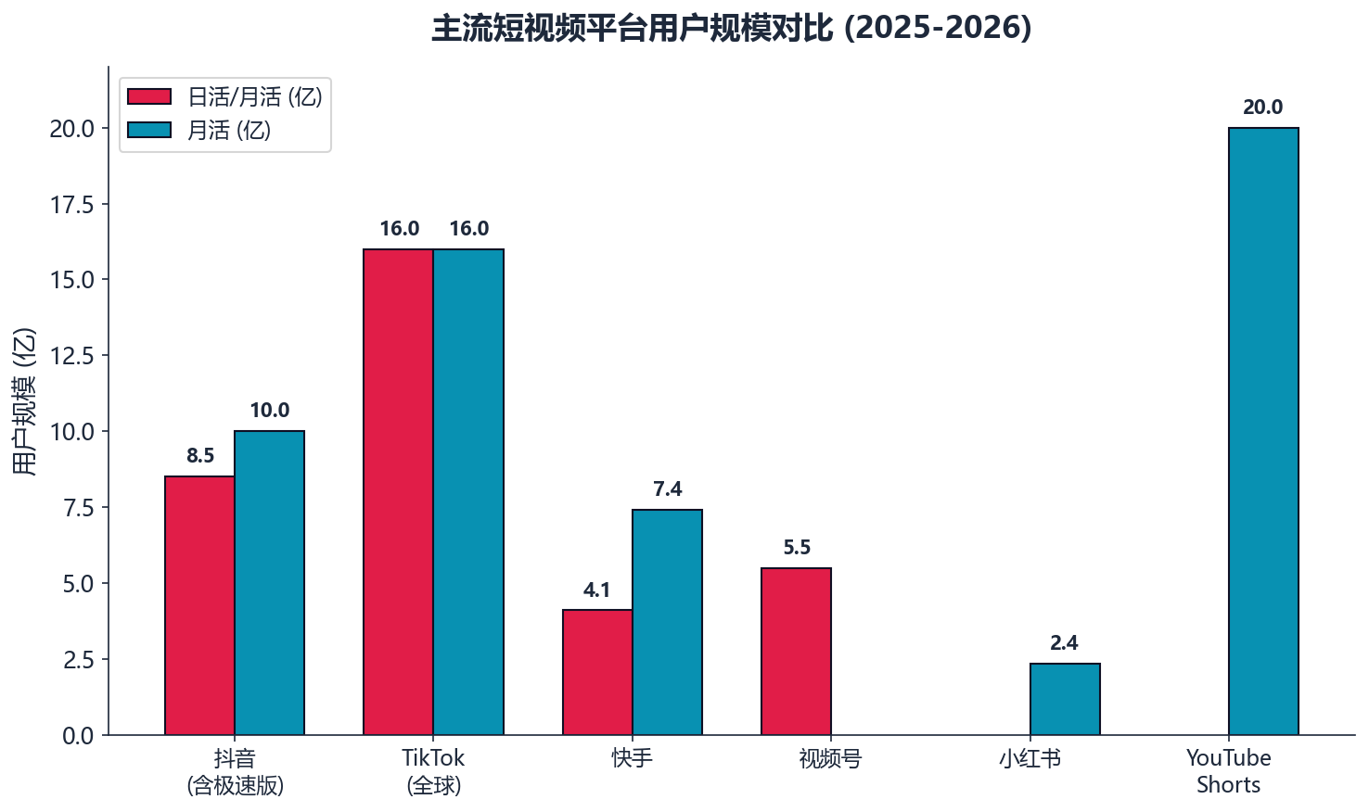
用户规模对比
抖音月活突破10亿，TikTok全球月活16亿领跑海外
核心洞察
抖音日活8.5亿，月活10亿+，国内流量天花板最高
TikTok全球月活16亿，海外短视频绝对龙头
快手日活4.1亿，下沉市场壁垒深厚
视频号依托微信14亿月活，日活突破5-6亿
小红书月活2.35亿，高净值用户占比最高
TRAE AI 生成

Slide 5
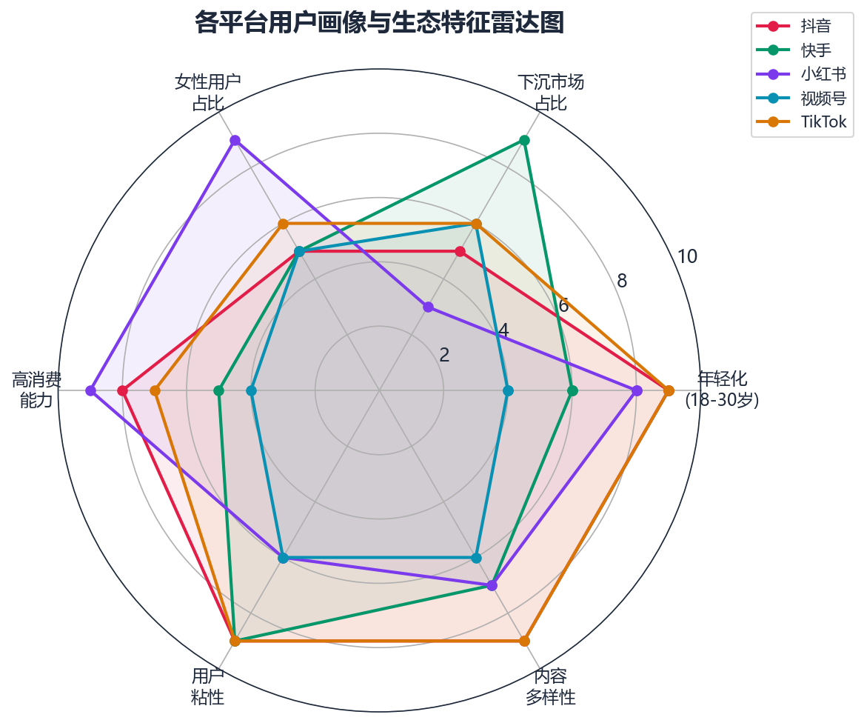
用户画像对比
各平台在用户年龄、城市分布、消费能力上形成明显差异化
平台 | 核心人群 | 城市分布 | 消费特征
抖音 | 18-30岁为主 | 一至三线均衡 | 高价值用户1.65亿
快手 | 25-40岁中青年 | 三线以下占47% | 客单价120元
小红书 | 18-35岁女性白领 | 二线以上占55% | 客单价300元
视频号 | 中老年占比38% | 全线城市覆盖 | 社交裂变驱动
TikTok | Z世代为主 | 全球150+国家 | 内容电商活跃
TRAE AI 生成

Slide 6
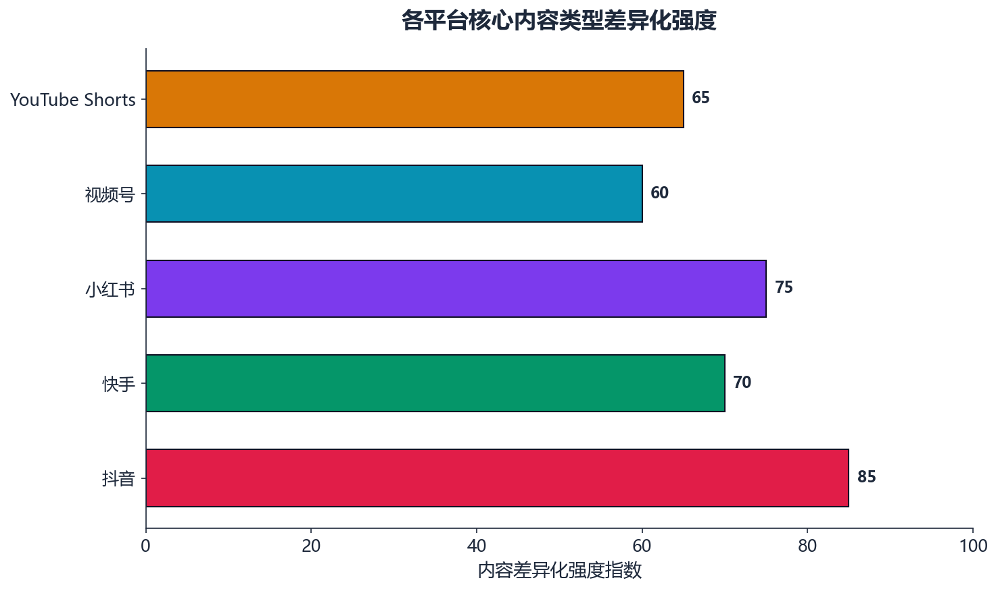
内容生态与推荐机制
公域算法 vs 私域信任 vs 社交裂变，三大分发逻辑并存
抖音：算法强推荐
公域流量为主，内容价值+交易价值+广告价值三维打分，与用户LT建立换算关系
快手：私域信任
双列瀑布流+单列沉浸，私域流量占比75%，老铁文化形成强复购
小红书：搜索+社区
关键词搜索+社区推荐，用户主动搜索占比40%，优质内容长尾流量
TRAE AI 生成

Slide 7
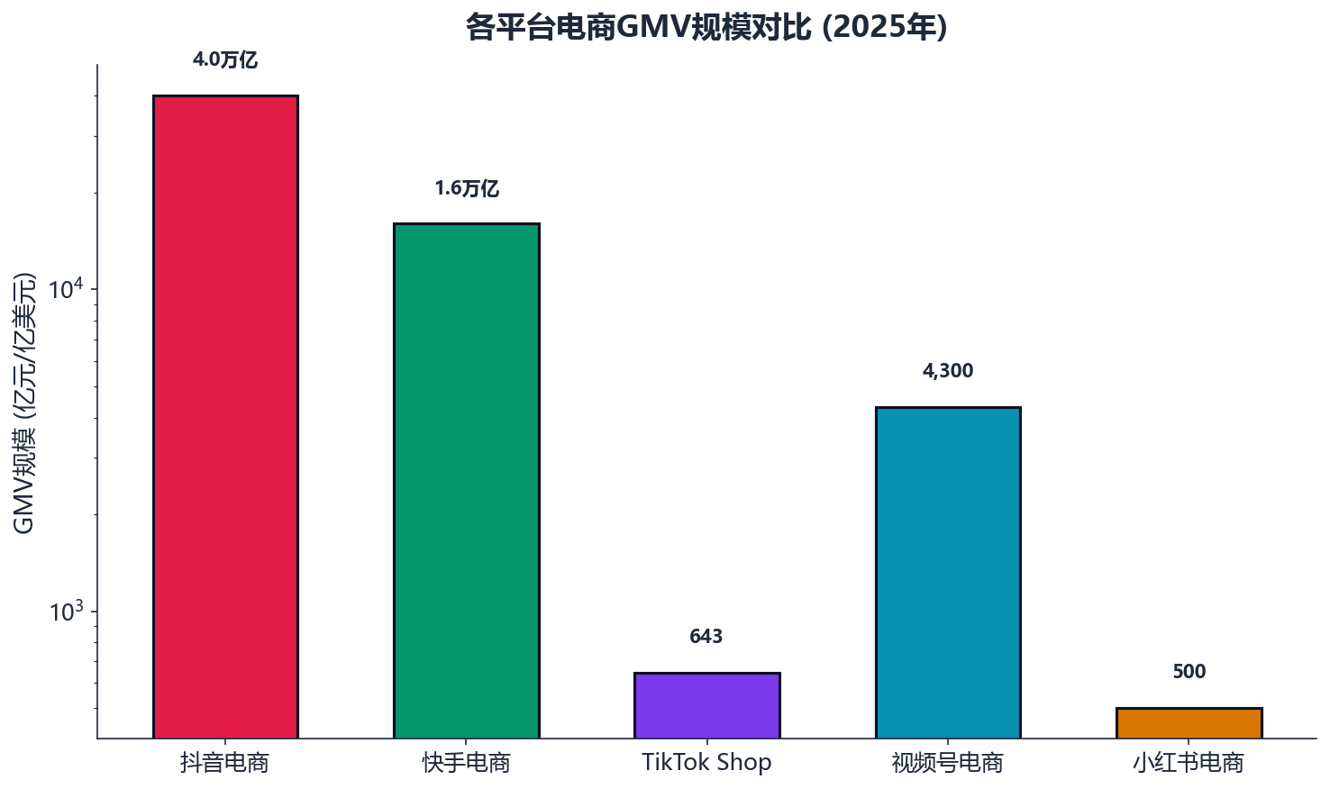
商业化模式与变现路径
广告+电商+直播+本地生活，多元变现格局成型
广告收入
信息流广告、品牌挑战赛、搜索广告
电商GMV
直播带货、货架电商、短视频电商
本地生活
到店团购、酒旅、即时零售
创作者经济
直播打赏、广告分成、知识付费
TRAE AI 生成

Slide 8
差异化对比矩阵
从用户群体、内容类型、增长策略三个维度对比各平台差异
维度 | 抖音 | 快手 | 小红书 | 视频号 | TikTok
核心用户 | 年轻潮流群体 | 下沉市场用户 | 高净值女性白领 | 中老年+全龄 | 全球Z世代
内容类型 | 娱乐短剧/热点 | 生活记录/三农 | 美妆种草/攻略 | 知识/品牌自播 | 娱乐/舞蹈/带货
分发逻辑 | 算法强推荐 | 私域信任+算法 | 搜索+社区 | 社交裂变+算法 | FYP个性化
增长策略 | 全域流量融合 | 下沉深耕+信任 | 社区升级+全域 | 微信生态协同 | 东南亚出海
核心优势 | 流量天花板高 | 私域复购强 | 种草转化率高 | 社交裂变快 | 全球化覆盖
主要挑战 | 用户忠诚度低 | 高线城市不足 | 男性用户少 | 广告系统弱 | 监管风险高
TRAE AI 生成

Slide 9
代表性成功案例
从兴趣电商到信任电商，从种草到成交，各平台探索出差异化成功路径
抖音电商：全域兴趣电商
快手信任电商：老铁经济
GMV 4万亿+
月均买家1.43亿
店播占比从27%提升至41%，货架场景GMV大涨49%，短剧《逃出大英博物馆》播放量破50亿
30日复购率接近90%，双11中小商家GMV同比增幅156%，短视频电商GMV增长超50%
TikTok Shop：出海标杆
小红书种草：从种草到生长
东南亚GMV +125%
美妆ROI 1:8
2025年GMV约643亿美元，活跃消费者4亿，6.6大促同比增长106%
推出红猫计划实现种草直达天猫/京东，生活服务搜索量同比增长37%
TRAE AI 生成

Slide 10
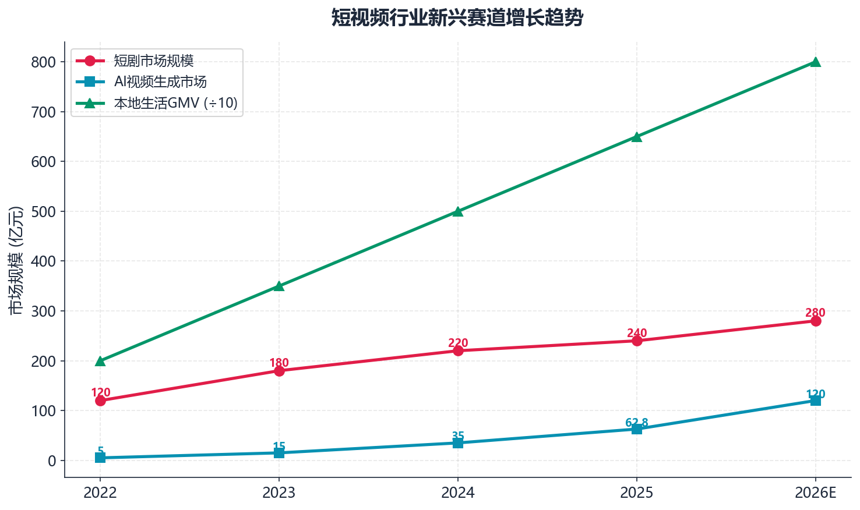
未来趋势与战略展望
AI驱动、短剧爆发、本地生活、跨境电商成为四大增长引擎
AI生成内容 (AIGC)
2026年市场规模62.8亿元，创作者AI工具使用率33%，大厂垄断70%收入
微短剧爆发
用户规模2.8亿，市场规模240亿，制作成本降至20万以内，出海成新增量
本地生活扩张
抖音GMV将达6500亿，小红书搜索增长1493%，从线上到线下闭环
跨境电商
TikTok Shop覆盖85%东南亚内容电商，小红书Redshop预计2026年上线
TRAE AI 生成

Slide 11
总结与策略建议
差异化定位是核心壁垒
全域融合成共同方向
抖音算法效率、快手私域信任、小红书种草能力、视频号社交裂变，各平台护城河清晰
内容场+货架场+本地生活打通，从流量经营转向用户生命周期经营
AI重塑内容生产与分发
出海与下沉是增量来源
AIGC渗透率快速提升，算法从标签匹配转向行为综合预测，内容生产效率革命
TikTok东南亚增长125%，快手深耕三线以下，跨境+下沉双轮驱动
数据来源：QuestMobile、公司财报、晚点LatePost、雷峰网、Omdia等 | 报告日期：2026年6月
TRAE AI 生成

Slide 12
感谢聆听
THANK YOU
战略研究部 | 2026年6月
TRAE AI 生成

